Slide 1

我是铲屎官
项目负责人：郭沅宜

Slide 2
市场现状
☞ 2018年中国城镇养狗、养猫的人数达到5648万
☞目前中国的宠物APP大多以电商、上门服务为主，缺少社交型的宠物APP
☞中国的宠物APP在应用排行榜上排名较低

Slide 3
我是铲屎官
一个可以帮助你得到更多饲养宠的经验、寻找走失宠物的社交型APP。

Slide 4
目标用户
☞饲养新手
☞宠物走失的饲主
☞想要分享自己饲养知识和经验的用户

Slide 5
功能1：找宠物
☞找自家的宠物
☞帮忙找别人的宠物

Slide 6
功能1.1 寻找自家的宠物
小明家的爱狗旺财不见了，此时的小明该怎么办呢？

Slide 7
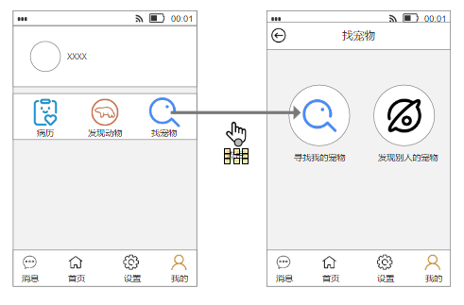
功能1.1：寻找自家的宠物
“找宠物”→“寻找我的宠物”→上传照片、编辑重要信息→“发布”

Slide 8
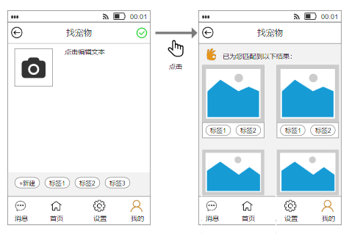
功能1.1：寻找自家的宠物
旺财！我找到你了！

Slide 9
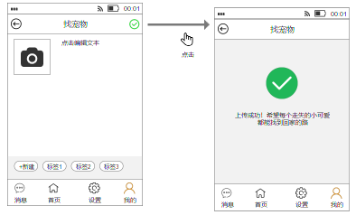
功能1.2：帮助别人找宠物
如何帮助走失的小动物回家？

Slide 10
功能2：病历
☞寻找病历
☞分享病历
小李的猫突然身上长出了不明红色斑点，作为饲养小白的她该怎么办呢？

Slide 11
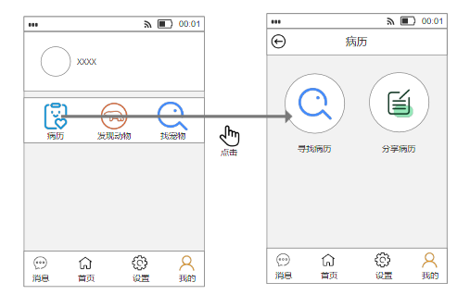
功能2.1：寻找病历
“病历”→“寻找病历”→上传照片、编辑重要要信息→“发布”

Slide 12
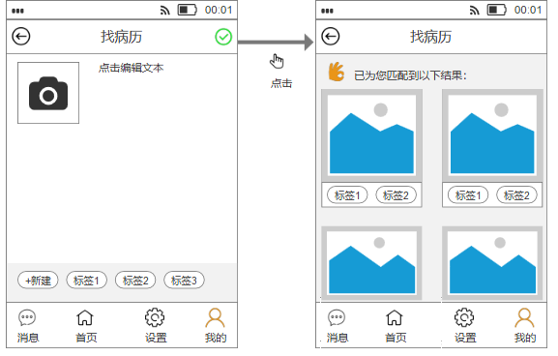
功能2.1：寻找病历
通过相似图片识别，找到相关病历帖子

Slide 13
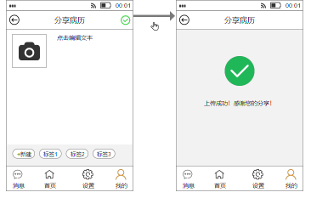
功能2.2：分享病例
分享自己的照顾宠物时的经验

Slide 14
辅助功能：“发现动物”
小黄偶遇没有见过的动物，而且它看起来似乎非常需要帮助！这该怎么办？

Slide 15
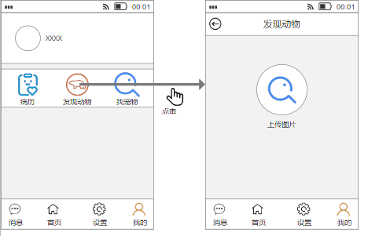
辅助功能：发现动物
“发现动物”→上传照片、编辑重要要信息→开始识别图中动物→返回信息

Slide 16
百度：相似图片搜索API
它在能够在自建图库中找到与检索图片语义相似的图片集，适用于各种图片查找、相关内容推荐的场景。

Slide 17
百度 VS 阿里云
图库容量：上限1000万
可调用参数：image、url、tags、tag_logic、
pn、rn
图库容量：上限10万
可调用参数：name(字符串）

Slide 18
隐忧一
愿意分享的用户少，导致图库照片数量不足，造成难以找到病历、相似的宠物图片

Slide 19
对策
☞给予等级积分
☞颁发荣誉称号
☞

Slide 20
隐忧二
“寻找病历”与“找宠物”功能识别相似图片失败，无法返回相关的相似图片。

Slide 21
对策
☞添加语义标签

Slide 22
感谢您的聆听

